Slide 1
Nauka o krajině

Slide 2
Krajina
Krajina je životním prostředím člověka a ostatních organismů.
Krajinu tvoří její jednotlivé přírodní složky (voda, vzduch, energie, geologický podklad s reliéfem, půdy a biota) a udržují, resp. vyvíjí se díky působení přirozených procesů.
V krajině se vyskytují dále výtvory člověka a působí jeho aktivity.

Slide 3
Nauka o krajině
Je geografická disciplína zabývající se syntetickým studiem geosystémů.
Těžiště NoK spočívá ve fyzické geografii.
Charakterizuje ji komplexně systémový výzkum krajiny, vztahu krajiny k rozmanitým aktivitám lidské společnosti..

Slide 4
Objekt a předmět Nauky o krajině
Objektem studia nauky o krajině je krajinná sféra Země, resp. její teritoriálně omezené segmenty - krajiny.
Předmětem výzkumu NoK jsou jednotlivé vlastnosti, zákonitosti a vazby v krajině.

Slide 5
Vědy studující krajinu

Slide 6
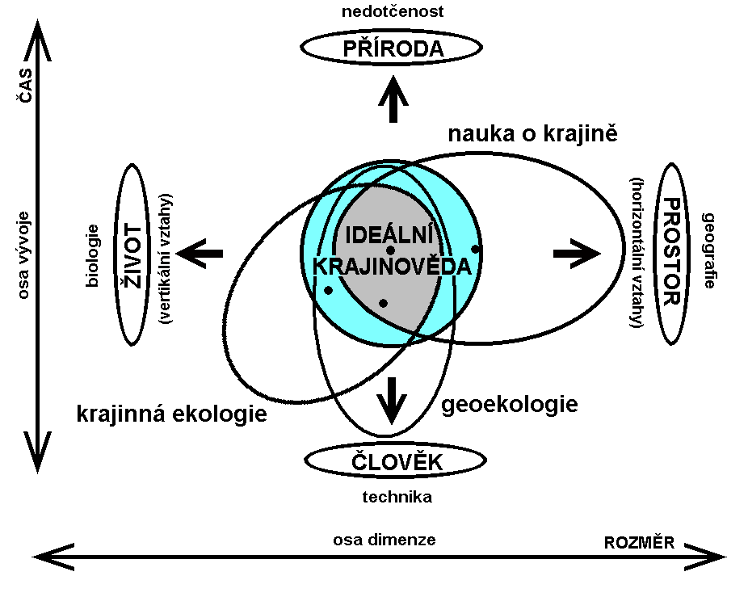
Vědy studující krajinu

Slide 7
NoK - definice
Nauka o krajině je vědním oborem, studujícím ve vzájemných souvislostech jednotlivé složky, aspekty a vlastnosti krajinné sféry Země a jejích výsečí – krajin a krajinných jednotek všech prostorových (územních) dimenzí.
.
Notes:
Objektem studia je tedy krajinná sféra a její teritoriální segmenty jako celky, předmětem studia čili cestou k poznání těchto holisticky pojímaných územních jednotek je porozumění jejich stavbě a dynamickému spolupůsobení složek a jejich vlastností (prvků), zákonitostem vzniku a uchování stavby i dynamiky, vazbám mezi nimi fungujícím

Slide 8
NoK a její pohled na krajinu
Notes:
krajinná ekologie důraz na exaktnost, empirii a detail (věcnou syntézu).
Vzájemná spolupráce a podpora obou (a dalších) disciplin vede k hlubšímu pochopení, hodnocení a prognózování vlastností životního prostředí.

Slide 9
Nauka o krajině věnuje rovnocennou pozornost jednotlivým složkám a vlastnostem krajiny v duchu geocentrického přístupu.
Geografie cestou pěstování nauky o krajině vnáší do studnice poznání krajin Země rozhled, přehlednost a prostorovost (územní syntézu) co člověk?

Slide 10
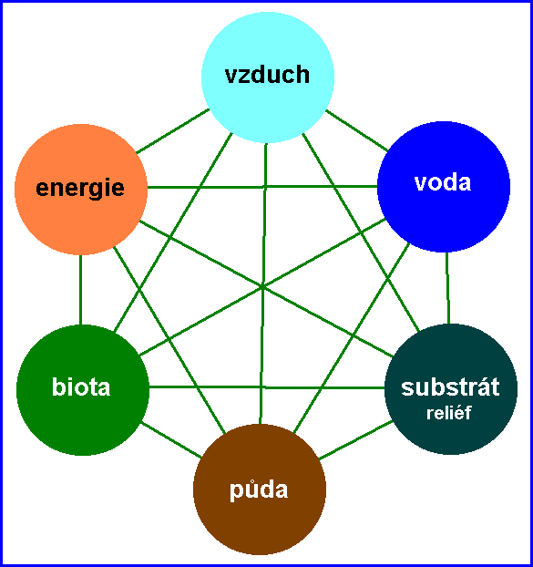
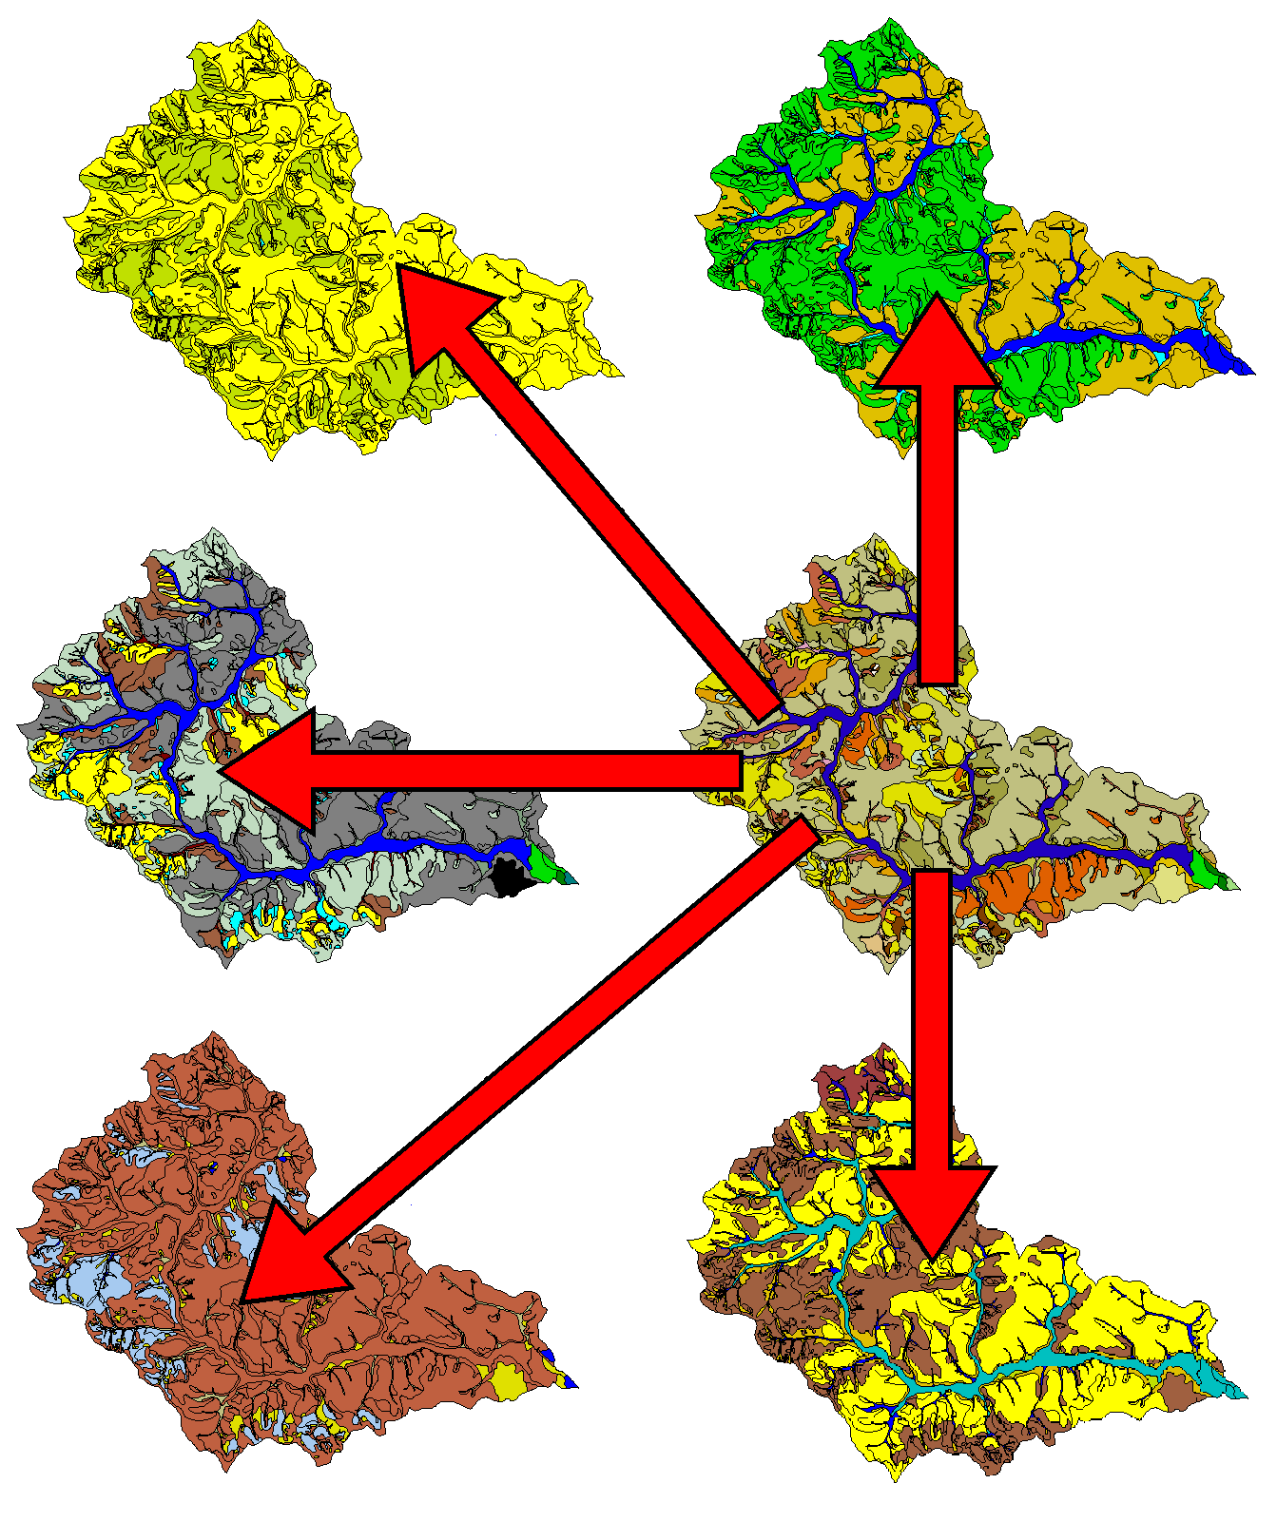
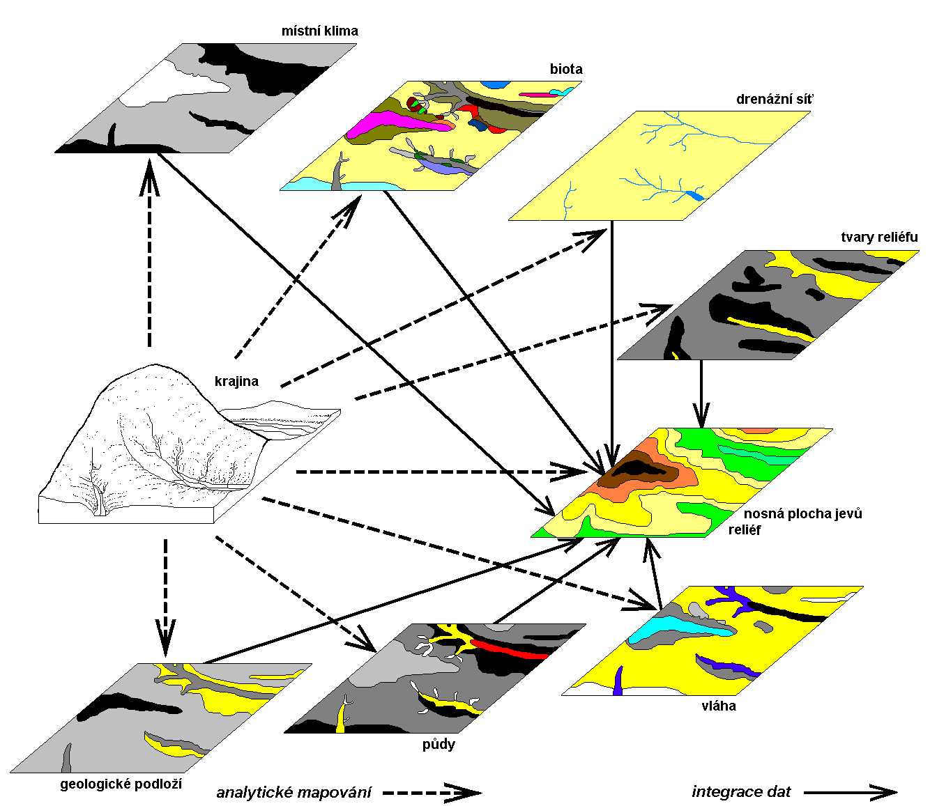
Krajina v geografii
Notes:
A
Nauka o krajině věnuje rovnocennou pozornost jednotlivým složkám a vlastnostem krajiny v duchu geocentrického přístupu.
Geografie cestou pěstování nauky o krajině vnáší do studnice poznání krajin Země rozhled, přehlednost a prostorovost (územní syntézu co člověk?

Slide 11
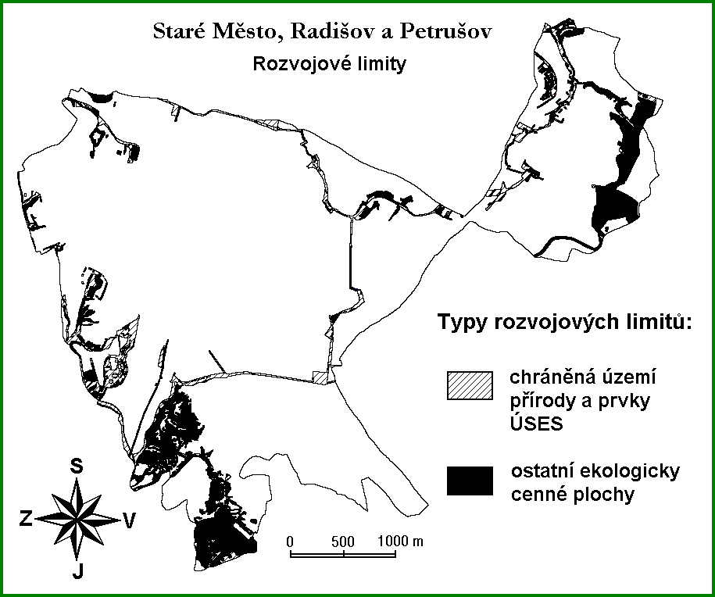
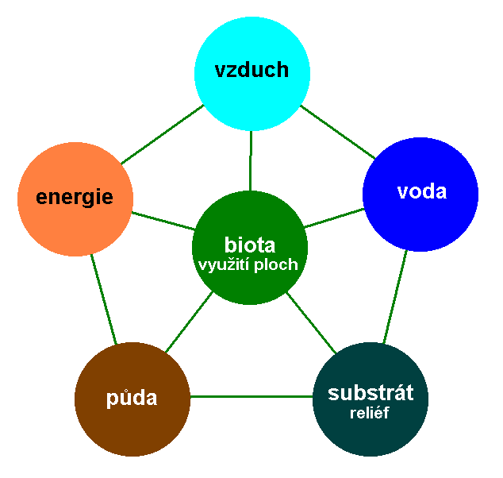
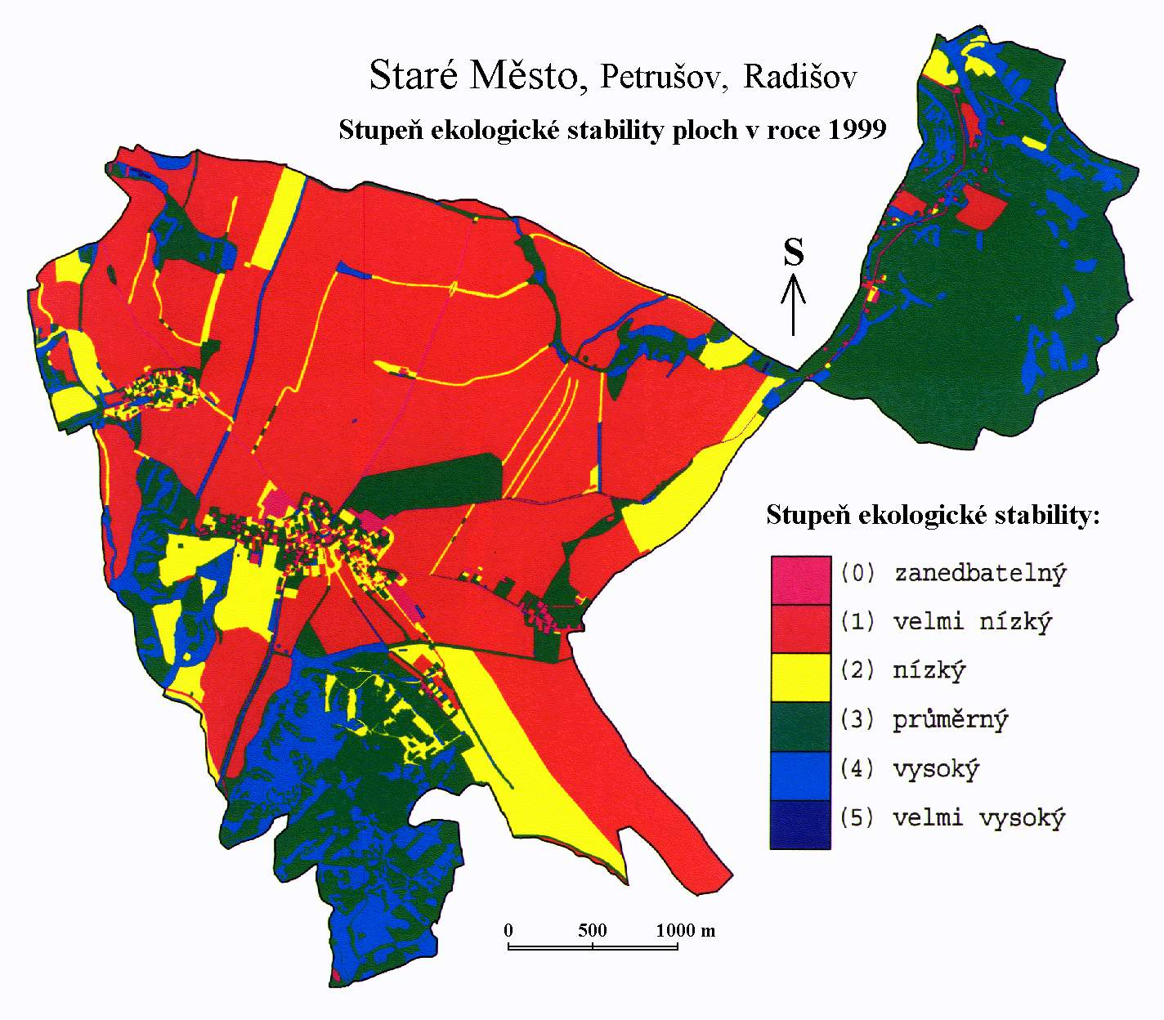
Krajina v krajinné ekologii

Slide 12
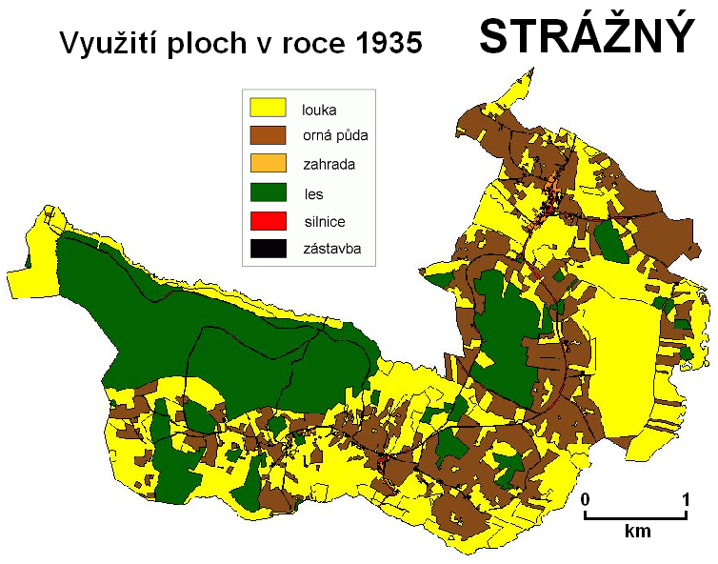
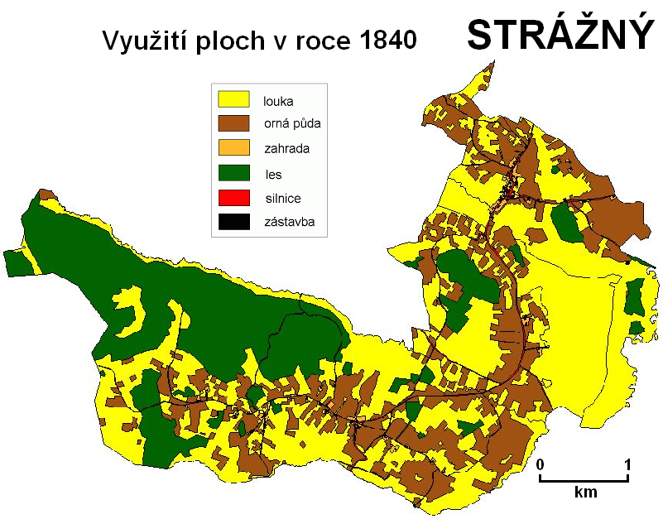
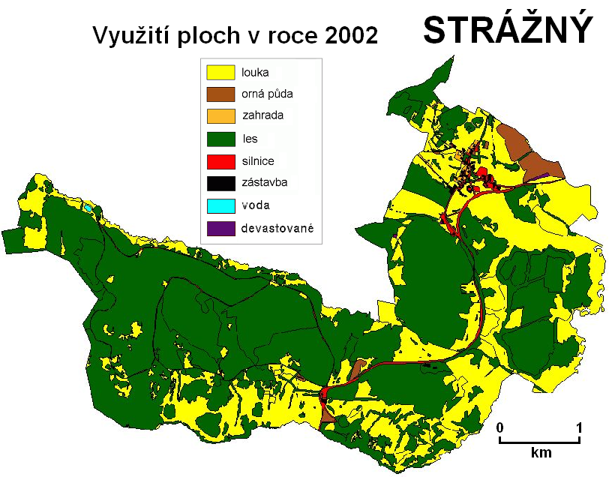
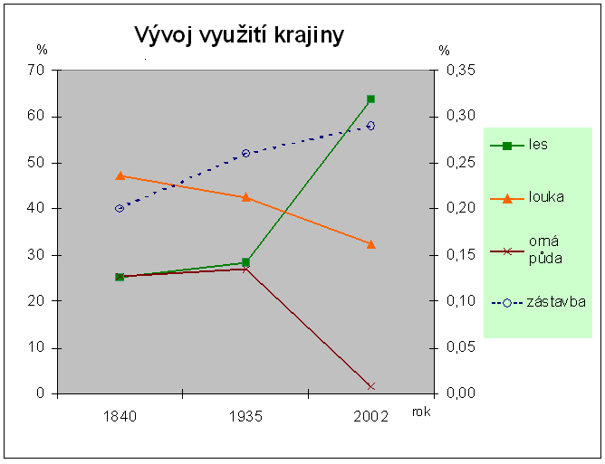
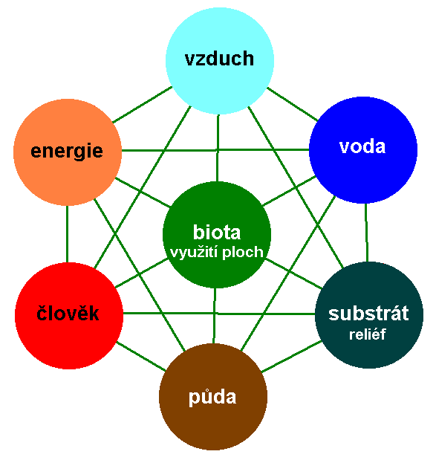
Krajina v geoekologii
člověk v krajině

Slide 13
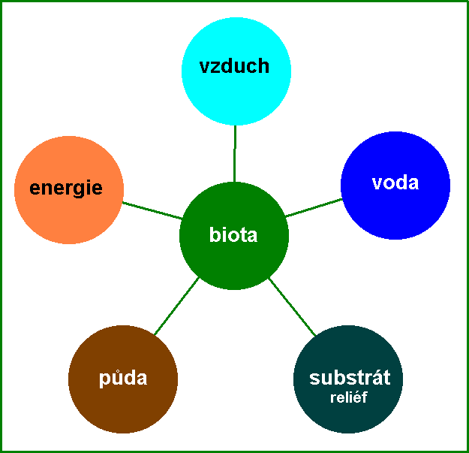
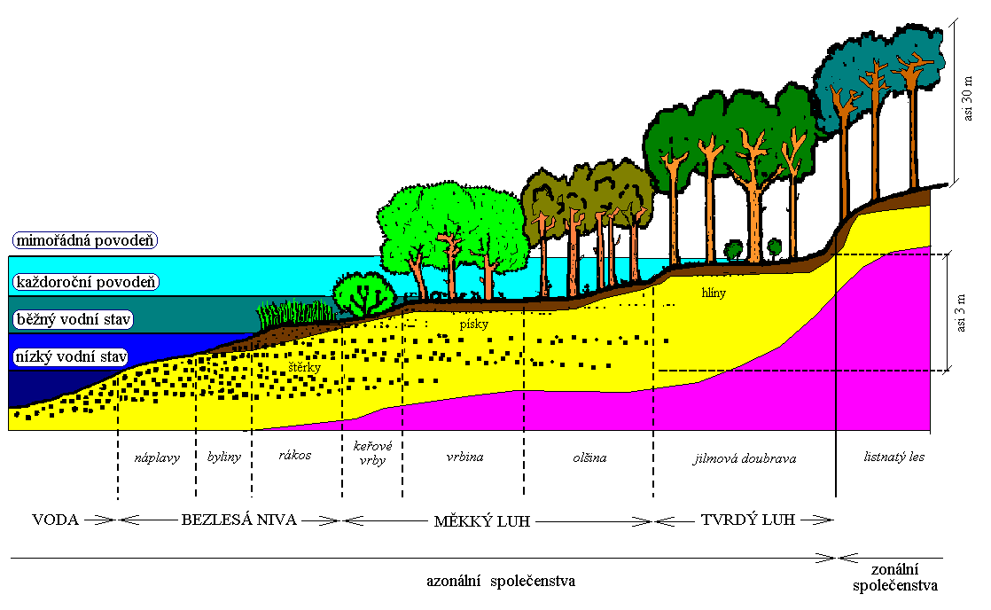
Krajina v ekologii

Slide 14
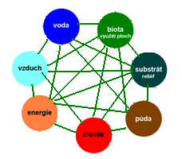
Krajina v geografii a nauce o krajině
Krajina v geoekologii
Krajina v krajinné ekologii
Krajina v ekologii

Slide 15
Aplikace teorie systémů pro geografii
Systémová teorie: systém – prvky - vazby , model
každý dílčí systém se dále člení na subsystémy
až KAM? po nejmenší prvek nejnižšího subsystému, který se dále nečlení, je dle metodiky homogenní

Slide 16
Otevřenost – izolovanost systému
Otevřený systém si s okolím vyměňuje hmotu, energii a informace,
uzavřený pouze energii a informace
izolovaný systém zůstává bez výměny s okolím

Slide 17
Geosystém - aplikace teorie systémů pro geografii -
"Geosystém" je
  je soubor prvků (komponent) geografické sféry a jejich vzájemných vztahů každého s každým.
  model reálné krajiny sestavený na podkladě systémové teorie.
  celek sestávající ze vzájemně propojených složek přírody, jež podléhají zákonitostem působícím v krajinné sféře.

Slide 18
GEOSYSTÉM
Hranice
prvky a složky
vstup a výstup energie,hmoty a informace
Energetické toky,přeměna energie, transport hmoty
Struktura
Chování
Dobu trvání

Slide 19
Hranice
Místa diskontinuity, pásy kvalitativních změn, změny charakteristik systému
Dělení na
A)přírodní a antropogenní
B)vertikální a horizontální
Notes:
Vert – dolní vrstva litosféry, až spodní vrstva troposféry

Slide 20
Prvky a složky
Krajina se skládá z prvků a složek,které sou provázány vztahy
Prvek – nedělitelná část krajiny
Složka je tvořena více prvky, vytváří subsystém

Slide 21
Aplikace teorie systémů na krajinnou sféru
Geosystém nejvyššího řádu je krajinná sféra,
je vazebně propojena s dílčími systémy – listosférou, hydrosférou, pedosférou, atmosférou, biosférou a sociosférou,

Slide 22
Systémové modely krajiny
Monosystémový model
Tj. krajina se skládá z prvků a složek
přírodních a socioekonomických a přírodně- technických
Přírodní – Homogenní (georeliéf, horniny, vzduch, voda), hybridních (půda), biota
Socioekonomické - Lidská sídla, dopravní linie
Přírodně-technické (prvky přírodní, lidské výtvory a současně řídící prvky v krajině):rybníky, nádrže, lesní monokultury

Slide 23
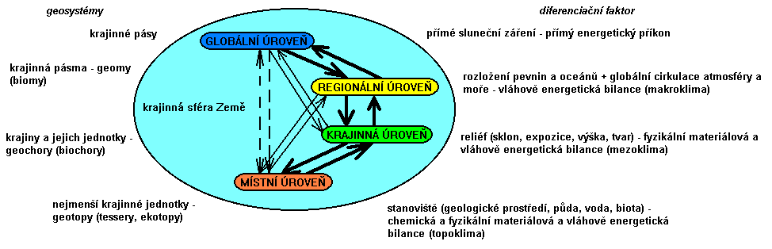
Systémové modely: územní model
Prvky a složky jsou geosystémy nižší úrovně,
nejnižší jsou tzv. geotopy (geosystémy topické úrovně) – diferenciace krajinné sféry

Slide 24
Vazby - aplikace teorie systémů pro geografii -
Vazbami v geosystémech se rozumí
  Vztahy mezi prvky a složkami
  toky látek, energie a informace mezi jednotlivými stavebními částmi: složkami či prvky

Slide 25
Vazby - dělení
Hmotné, energetické, informační
Dle původu
  přírodní a socioekonomické)
Podle typu vazeb
  bezprostřední, zpětná,zpětná se smyčkou

Slide 26
Vazby
Vazby se uskutečňují
  Dotykem prvků nebo složek
  Toky (hmotné, energetické, informační)
Toky existují pokud v krajině
  existuje nějaký gradient ( např. teplotní, výškový)
  Musí zde existovat pohyblivé prvky
Platí termodynamické zákony – z. zachování energie, z. o degradaci krajiny

Slide 27
Vazby - toky
Toky vytvářejí oběhy
  Koloběh vody v přírodě
  Potravní řetězec
  Dále např. oběh uhlíku

Slide 28
Struktura krajiny

Slide 29
Struktura krajiny
Struktura krajiny je vlastnost spočívající v tom, že se krajiny skládají z částí , které se nacházejí v relativně stálých vazbách. Tak vytvářejí určitý hierarchický, vnitřní pořádek (Demek,1999)
Strukturu tvoří prvky a složky krajiny a vazby mezi nimi

Slide 30
Struktura krajiny
Kolejka: Struktura je dána vzájemným poměrem a uspořádáním stavebních součástí krajiny a charakterem vztahů, resp. vazeb mezi nimi.
Je základní rozlišovací a definiční vlastností každé krajiny.
Složitost struktur je rozmanitá jak v přírodní, tak v kulturní krajině.

Slide 31
Struktura
Ve struktuře rozlišujeme:
  stabilní složky a prvky ( tvoří tzv.invariant)
  Proměnné složky a prvky

Slide 32
Invariant krajiny
Invariant je souborem vzorových vlastností geosystému.
Invariant popisuje definiční jádro krajiny (viz. dále typologická či individuální regionalizace)

Slide 33
Struktura krajiny není stálá,prodělává změny v čase v závislosti na změnách energie, hmoty, informace

Slide 34
Krajina je dynamickým geosystémem,má proto prostorovou a časovou strukturu

Slide 35
struktury
Má vždy tři stránky: prostorovou, funkcionální a časovou.
  Tj. Prostorová struktura,funkční struktura a časová struktura
Přírodní, ekonomická, humánní, duchovní struktura

Slide 36
Prostorová struktura krajiny
vzájemné postavení, propojení a směry vazeb a složek či prvků nebo mezi jednotlivými krajinnými jednotkami. struktura vertikální - prostorové rozmístění stavebních složek krajiny horizontální struktura - rozmístění krajinných jednotek nižšího řádu v rámci jednotek řadu vyššího.

Slide 37
Struktury horizontální
Mozaikovitá strukturu, kdy se v území složitě střídají odlišné geosystémy.
Skvrnitá strukturu, kdy jeden typ geosystému tvoří pozadí, v němž jsou převážně vzájemně odděleně rozmístěny jednotky jiných typů
Zonální struktura, kdy geosystémy různých typů se střídají v prostoru v pásech od paralelního po koncentrické uspořádání.
Stupňovitou struktura, kdy geosystémy jednoho typu postupně přecházejí v geosystémy jiného typu podle gradace změn konkrétního hlavního diferenciačního faktoru krajiny.(dlouhodobě hodně prší, tak se území nivy mění na močál)
Nepravidelnou struktura, kdy geosystémy jsou v prostoru rozmístěny chaoticky s velice proměnlivou velikostí jednotek různého i téhož typu
Homogenní struktua u představující v území pouze jeden typ krajinné jednotky(tj tvoří ji jen jeden geosystém nižšího řádu).

Slide 38
Funkcionální struktura
funkcionální struktura - souvisí s mechanismem fungování krajiny. Je dána rozmístěním a rolemi stavebních bloků krajiny

Slide 39
Struktury krajiny
1. Přírodní (neboli primární) strukturu - propojených přír. složek (komponent: voda, vzduch, horniny a zeminy, reliéf, energie, půda a biota)
2. Ekonomickou (sekundární) strukturu -.systém složený z forem využívání ploch v krajině člověkem (land use, resp. land cover), uspořádané plochy lesa, orné půdy, luk a pastvin, zástavby různého určení, trvalých kultur a mnoha dalších
terciární struktura – TVOŘÍ rozmanitými v prostoru lokalizovanými společenskými a individuální zájmy, limity a rozvojovými motivy, ale také i demografickými a sociálními parametry území. Zájmy sahají od rozličných ochranářských opatření až po legislativní, technologická, environmentální či vlastnická omezení, zatímco "nad nimi stojí" rozličné sociálně politické motivy či tradice.
Duchovní (neboli kvartérní) strukturu - pod níž lze chápat symbolicky "genius loci" krajiny daný jak imaginárními, tak skutečnými událostmi (bojiště, pobyty významných osobností, pověsti, hudba, pohádky apod.).

Slide 40
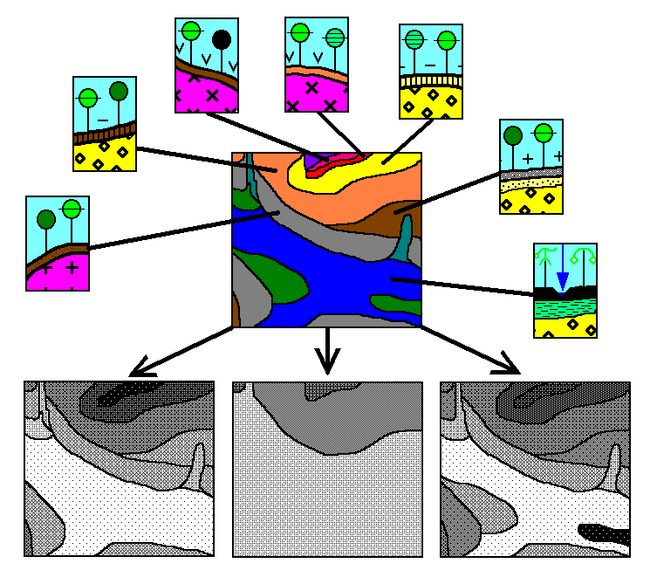

Přírodní struktura krajiny
Prostorová struktura:
vertikální struktura složek

Slide 41
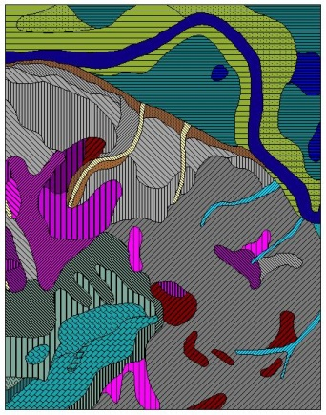
Přírodní struktura krajiny
Aspekty: Prostorový
Územní stavba = horizontální struktura

Slide 42
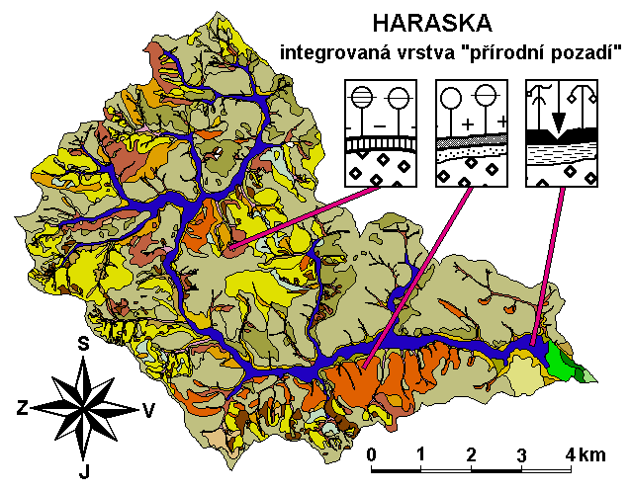
Přírodní struktura krajiny
každá stejnorodá krajinná jednotka má jedinou vertikální strukturu
Aspekty: Prostorový
Územní stavba = horizontální struktura

Slide 43
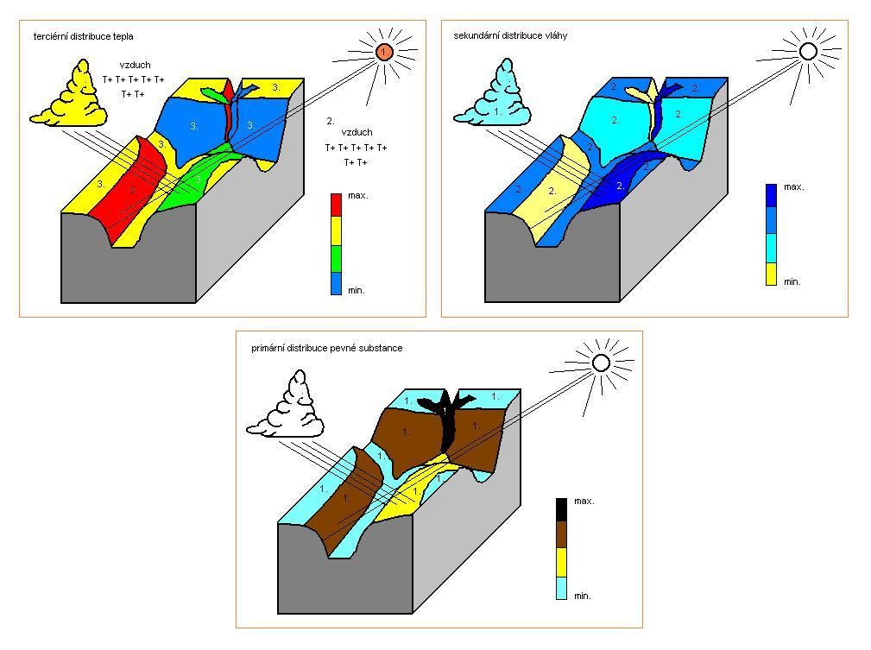
Přírodní struktura krajiny
Aspekty: Funkcionální
Bloková stavba = rozdělení rolí
Každá krajinná jednotka plní určitou roli v krajinném systému svého okolí.

Slide 44
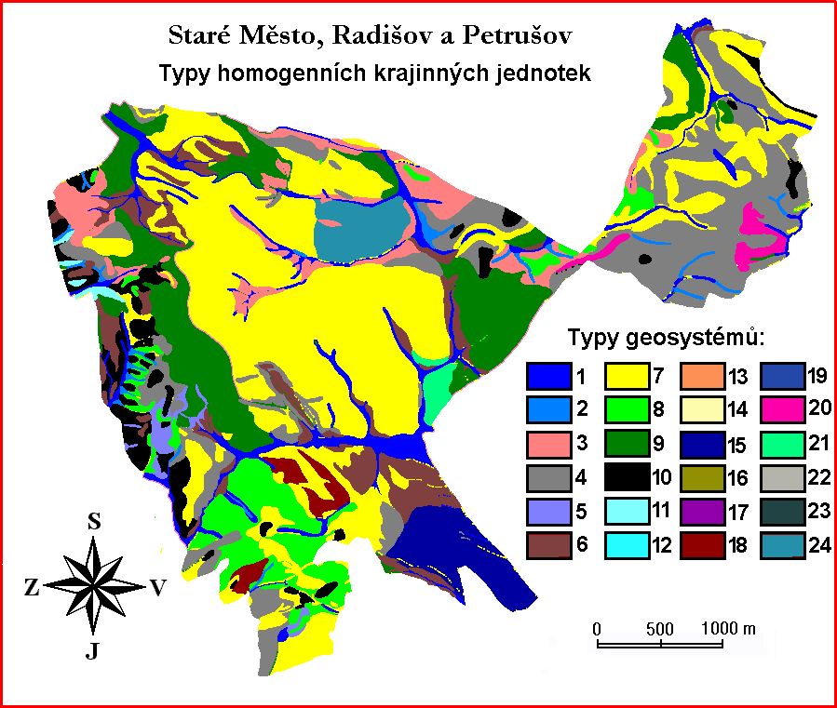
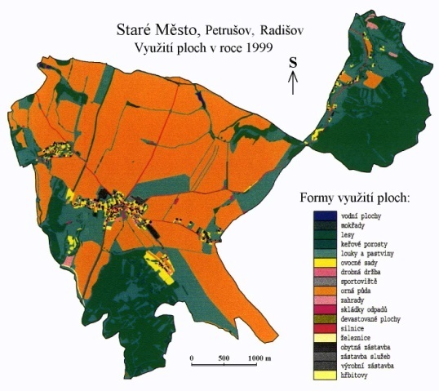
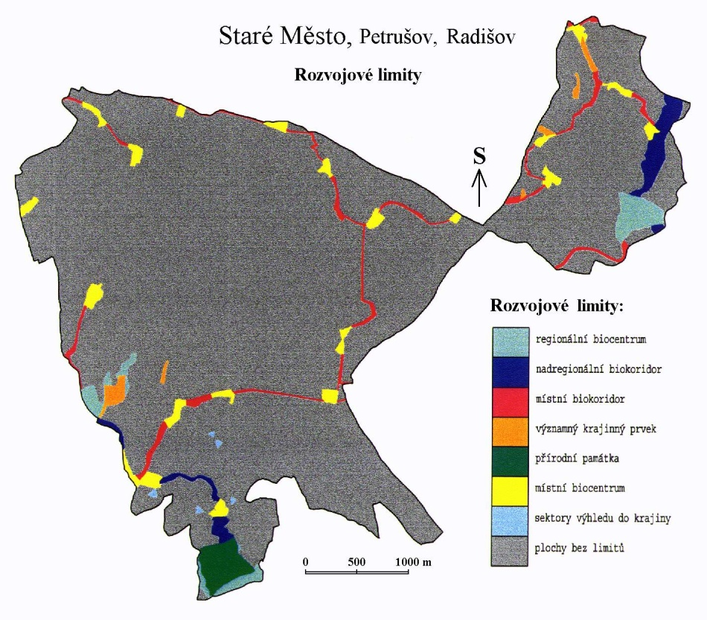
Struktura současné kulturní krajiny
Typy struktury:
Přírodní – primární
Hospodářská – sekundární
Humánní - terciérní

Slide 45
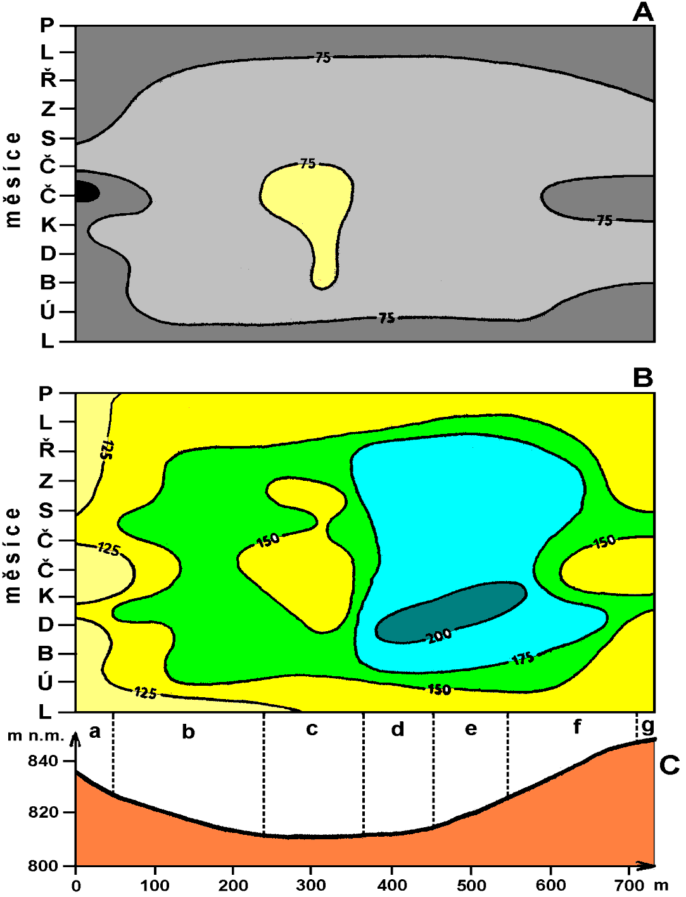
Přírodní struktura krajiny
Aspekty: Časový
Posloupnost stavů = sebezáchova krajiny a současně směřování k neodvratné změně.
Roční období, povětrnostní singularity, části dnes

Slide 46
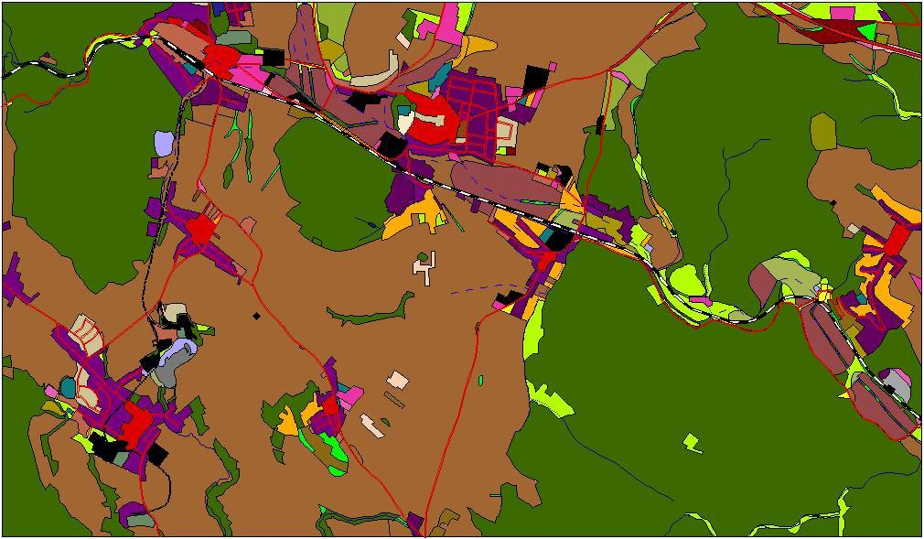
Ekonomická struktura krajiny
Aspekt funkcionální:
Role plochy v hospodářství
Aspekty: Prostorový
Mozaika využití ploch = land use
Aspekt časový:
Sezónní aktivity člověka

Slide 47
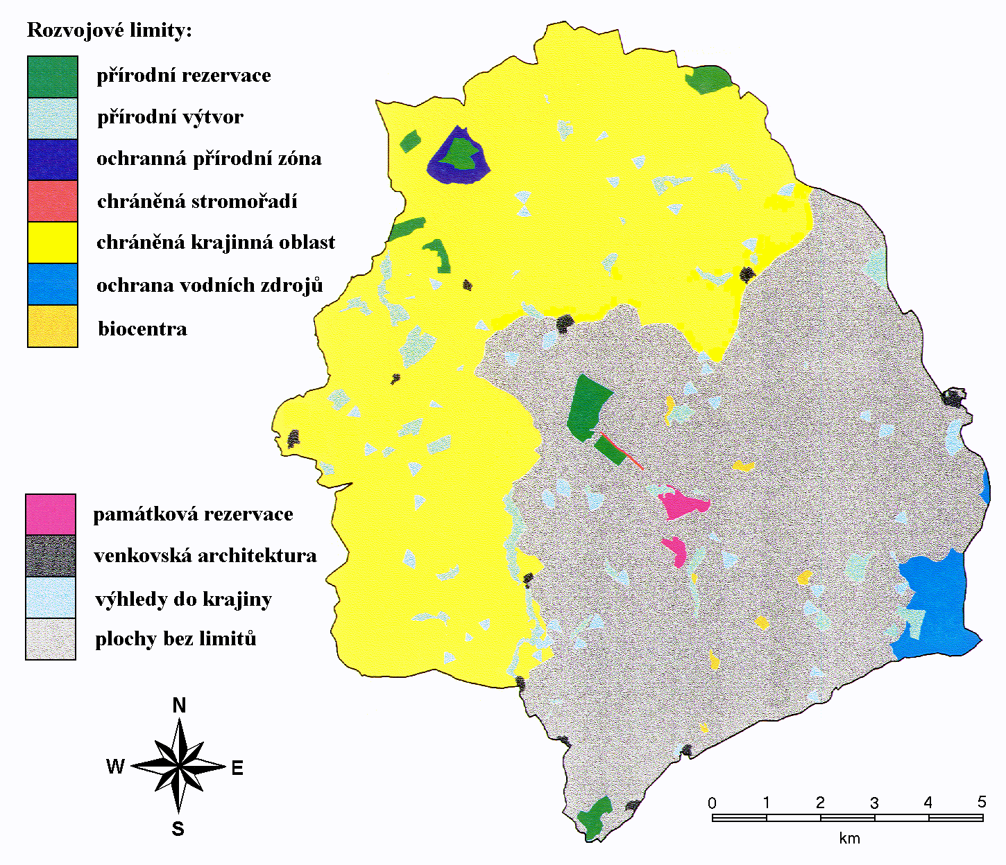
Humánní struktura krajiny
Aspekty: Prostorový
Prostorové rozmístění zájmů a omezení = sociální a rozvojové limity
zájmy státu (příroda, infrastruktura)
regionální a obecní zájmy (voda)
technická a technologická omezení
investiční zájmy a limity, stavební uzávěry
individuální zájmy

Slide 48
Časová struktura krajiny nauka 6
časová struktura je dána typickou posloupností charakteristických stavů krajinné jednotky
charakteristické střídání čtyř ročních období.
typická posloupnost singularit (např. „zmrzlí“, „Medardova kápě“, „svatá Anna“, „babí léto“, vánoční obleva a další) a s nimi spojených procesů. Jejich opakování udržuje krajinu ČR a představuje nutný základ časové struktury jako součásti invariantu.
i pro kulturní krajinu – pravidelné opakování lidských aktivit v místě udržuje mozaiku využití ploch kulturní krajiny a tím i její místní typ. Typické procesy udržují venkovskou zemědělskou krajinu, jiné krajinu městskou,

Slide 49
Stav krajiny

Slide 50
Typologie krajiny

Slide 51
Typy krajiny

Slide 52
Typologický a individuální charakter
všechny zjištěné krajinné jednotky mohou mít buď
typologický
nebo
individuální charakter
(bez ohledu na rozlišovací úroveň - úroveň diferenciace krajinné sféry Země,)

Slide 53
Krajinná sféra a její diferenciace

Slide 54
Geosféry Země
Země vnitřní struktura - vrstvy lišící se hustotou a složením
„slupky cibule“
rotace – uspořádání od nejhustšího po nejřidší, od jádra se železa, niklu a síry po atmosféru
pevná část, tekutá část a plynná část

Slide 55
Geosféra
geosféra - koncentrická vrstva Země – prostor se specifickým výskytem určitých jevů
z řeckého „sfaira „– koule, zeměkoule, globus, přeneseně i jako prostor např. sféra zájmů apod.

Slide 56
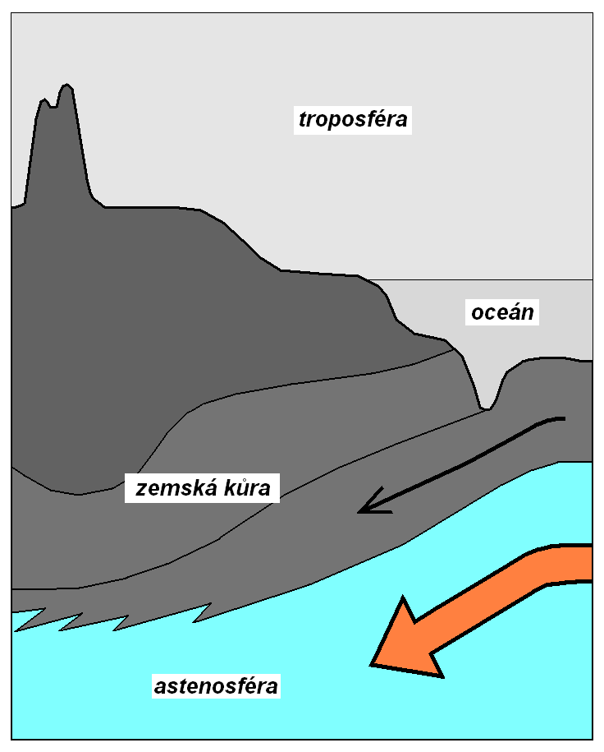
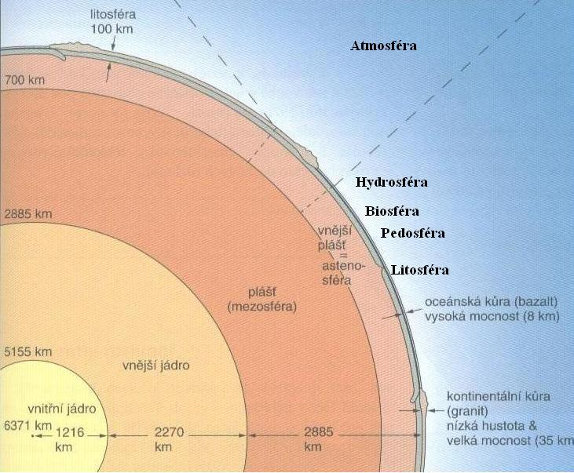

Slide 57
Geosféry Země
Homogenní:
  Litosféra, tj. kamenný obal Země – zemský kůra a spodní část zemského pláště ( pod ním je již plastická astenosféra) ( - 100 km až 8,8 km)
  Hydrosféra (-4 km až 0 km)
  Atmosféra (0 až 40 tisíc km, řadu dílčích vrstev, t, s, m, i, t, e – z.k.) , pozn. hranice zemské korony je považována za hranici planety Země

Slide 58
Geosféry Země
Heterogenní
  Pedosféra
  biosféra
  antroposféra, sociosféra

Slide 59
diferenciace krajinné sféry Země
geosféry spolu navzájem souvisejí, ale přitom zůstávají relativně samostatné.
Jen část z nich má bezprostřední vliv na genezi a existenci krajiny a tyto společně tvoří krajinnou sféru Země.

Slide 60
Definice krajinné sféry
Krajinná sféra představuje složitý systém vzájemného pronikání a spolupůsobení atmosféry, zastoupené troposférou, hydrosféry, pedosféry, biosféry a zemské
je geosystémem nejvyššího řádu
otevřený autoregulační systém

Slide 61
Krajinná sféra a její hranice
je vymezena
  Mohorovičičovou vrstvou diskontinuity
  tropopauzou
ke krajinné sféře náleží
  část litosféry - zemská kůra: pevninská a oceánská, hydrosféra a kryosféra, pedosféra, biosféra, troposféra
  antroposféra
okolí krajinné sféry. zemský plášť a stratosféra

Slide 62
Mocnost krajinné sféry
od zemského jádra po horní hranici atmosféry – více než 46 tisíc km
krajinná sféra – její „tloušťka“?
cca 30 km,
krajinná sféra - jediná známá sféra života ve vesmíru
Úkol:jakým dílem je vertikální mocnost krajinné sféry vůči celé Zemi?“

Slide 63
Diferenciace krajinné sféry
Otázka ke státní zkoušce:
Vysvětlete teritoriální diferenciaci krajinné sféry Země na jednotlivých úrovních a příčiny jejího členění

Slide 64
Diferenciace krajinné sféry
objektivní vlastností KS je vnitřní diferenciace.
členění do specifických jednotek - relativně homogenních segmentů různého charakteru, rozměrů a míry stejnorodosti.
.

Slide 65
Diferenciace krajinné sféry
Příčinou diferenciace krajinné sféry je
rozdílná vláhově energetická a materiálová bilance
jednotlivých oblastí povrchu planety

Slide 66
Diferenciace krajinné sféry
Funkční jednota krajinné sféry je zabezpečována
krajinotvornými procesy,
založenými na koloběhu látek, energií a informací.

Slide 67
čtyři základní úrovně diferenciace krajinné sféry
Diferenciace krajinné sféry Země
do jednotek dimenze
  globální,
  regionální,
  chorické
  topické
je založená na:
  energetické bilanci
  vláhově energetické bilanci
  materiálově vláhově energetické bilanci
Aplikace teorie systémů:

Slide 68
Hlavní vlastnosti krajinné sféry Země
1. Energetická a vláhově energetická bilance
2. Jednota spojitosti a nespojitosti
klimatické pásy
geomy
geochory čili krajiny
geoméry čili geotopy

Slide 69
Globální úroveň
1. Globální úroveň
základní stavební komponenty - složky prostředí vertikálním směru: litosféra s reliéfem, troposféra, hydrosféra, pedosféra, kryosféra, biosféra a socioekonomická sféra
. primárními faktory diferenciace a distribuce energie:
  rotace Země,
  oběh kolem Slunce,
  elipsoidní tvar zemského tělesa
  sklon zemské osy.
prvotní rozdělení dávek energie potřebné pro fungování krajinného systému ze Slunce (cca 99,98 %).
Výsledkem je zonální uspořádání „krajinných“ (klimatických) pasů na zemském povrchu s klesajícími dávkami přímé sluneční energie od rovníku k pólům.
Notes:
Rovníkové oblasti ve srovnání s polárními dostávají cca 5x až 7x více sluneční energie. Na této úrovni probíhají globální dlouhodobé procesy, obvykle spojované s globální klimatickou změnou, především s kolísáním energetických dávek od Slunce.
Globální úroveň charakterizuje především energetická bilance ploch intenzivně se projevující vztahy mezi jednotlivými stavebními složkami krajiny: ovzduším, vodou, geologickým podložím, disponibilní energií z přímého slunečního záření.
Globální výzkum se zabývá
krajinnou sférou jako celkem
zjištění vývoje,
hodnocení stavu a prognóza obsahu a přístupnosti rozmanitých chemických látek v prostředí, zejména tzv. skleníkových plynů, biogenních prvků a látek, škodlivých příměsí.

Slide 70
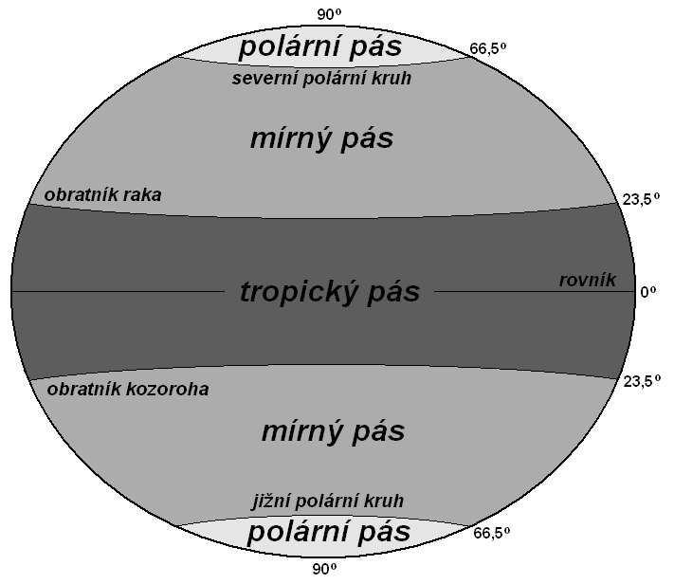
globální úroveň - krajinné pásy Země

Slide 71
2.Regionální úroveň.
2.Regionální úroveň.
jsou rozlišovány tzv. regionální krajinné jednotky, krajinná pásma či geosystémy zvané "geomy".
produkt sekundární distribuce energie (tepla):
  přerozdělení primárních dávek energie
  cestou výměny vzduchových mas s rozdílnou teplotou a vlhkostí
a primární distribuce vláhy
  podle rozdělení pevnin a oceánů.
Z hlediska prostorového rozmístění tyto jednotky podléhají zákonitostem :
výškové stupňovitosti (vertikální geomy)
šířkové pásmovitosti (horizontální geomy).
Notes:
Regionální krajinný výzkum se zabývá geomy, vycházeje ze stanovení jejich vláhově energetické bilance, jako hlavního genetického faktoru. Jejich diferenciace a teoretické teritoriální vymezení je principiálně založeno na výpočtu rozličných indexů (např. radiační index suchosti podle Budyka, Langův dešťový faktor atd.), přičemž finálním indikátorem této bilance je přirozené krajinné pásmo definované vegetační formací (např. boreální jehličnatý les, lesostep, step, ...) nebo vegetačním stupněm

Slide 72
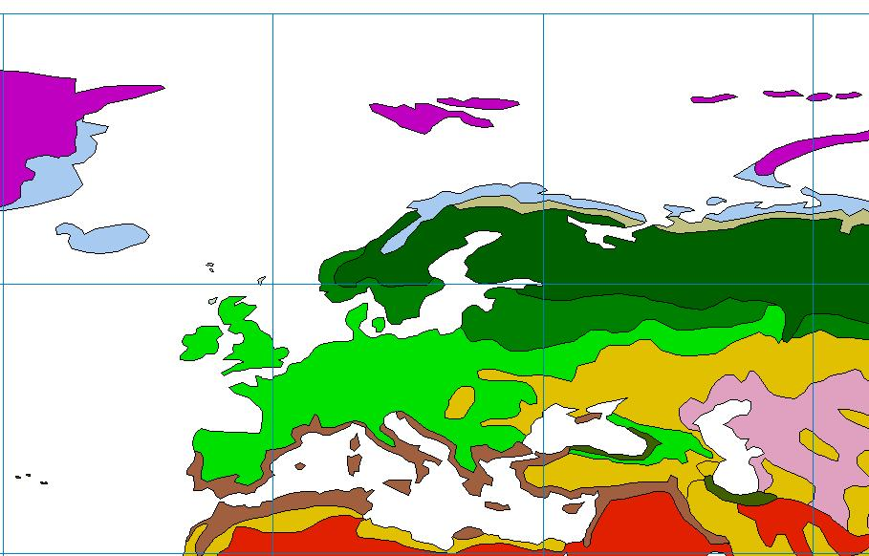
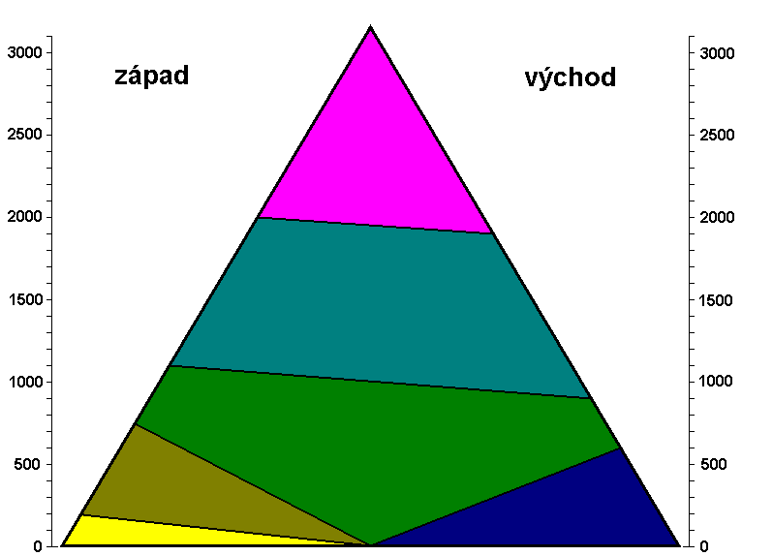
Geomy
Rozdíly energetické a vláhově energetické bilance nacházejí svůj odraz v horizontální pásmitosti a vertikální stupňovitosti.
Horizontální geomy Evropy
Vertikální geomy ostrova Réunion

Slide 73
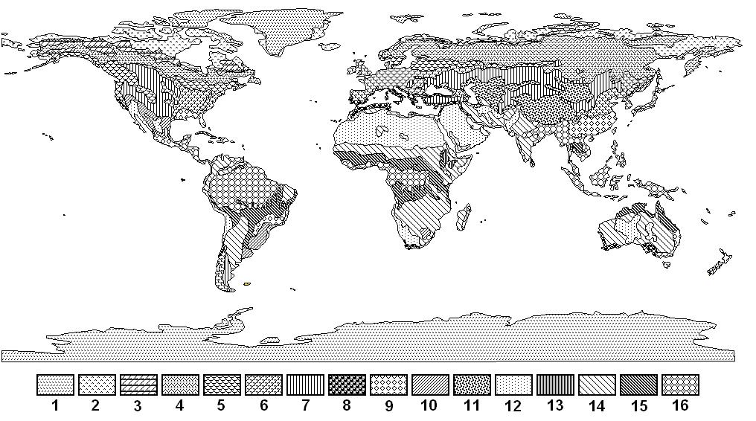
Rozšíření horizontálních geomů v krajinné sféře Země
: 1 – polární pouště, 2 – tundra, 3 – lesotundra, 4 – tajga, 5 – smíšený les, 6 – opadavý listnatý les mírného pásu, 7 – stepi mírného pásu, 8 – stálezelené subtropické lesy a křoviny, 9 - subtropický deštný les, 10 – subtropické stepi, 11 – polopouště a pouště mírného pásu, 12 – tropické pouště, 13 – tropické horské stepi, 14 – suché savany, 15 – vlhké savany a sucholesy, 16 – tropické deštné lesy

Slide 74
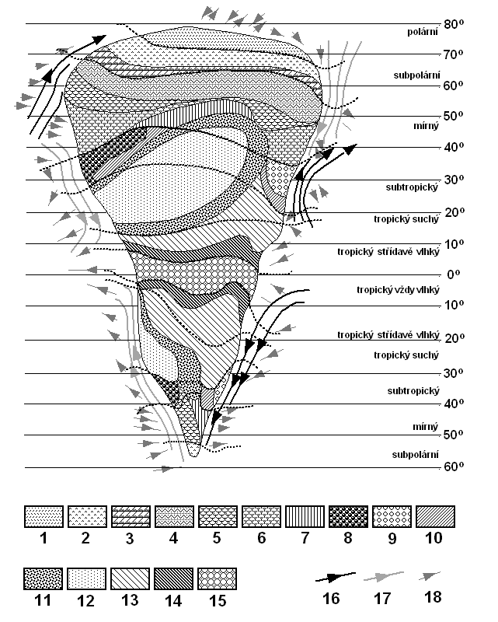
Ideální kontinent
Schéma ideálního kontinentu s rozmístěním regionálních geosystémů detailních krajinných pásech (Vysvětlivky: 1 – polární pouště, 2 – tundra, 3 – lesotundra, 4 – tajga, 5 – smíšený les, 6 – opadavý listnatý les mírného pásu, 7 – stepi mírného pásu, 8 – stálezelené subtropické lesy a křoviny, 9 - subtropický deštný les, 10 – subtropické stepi, 11 – polopouště a pouště mírného pásu, 12 – tropické pouště, 13 – suché savany, 14 – vlhké savany a sucholesy, 15 – tropické deštné lesy, 16 – směry teplých mořských proudů, 17 – směry chladných mořských prodů, 18 – hlavní směry místních větrů

Slide 75
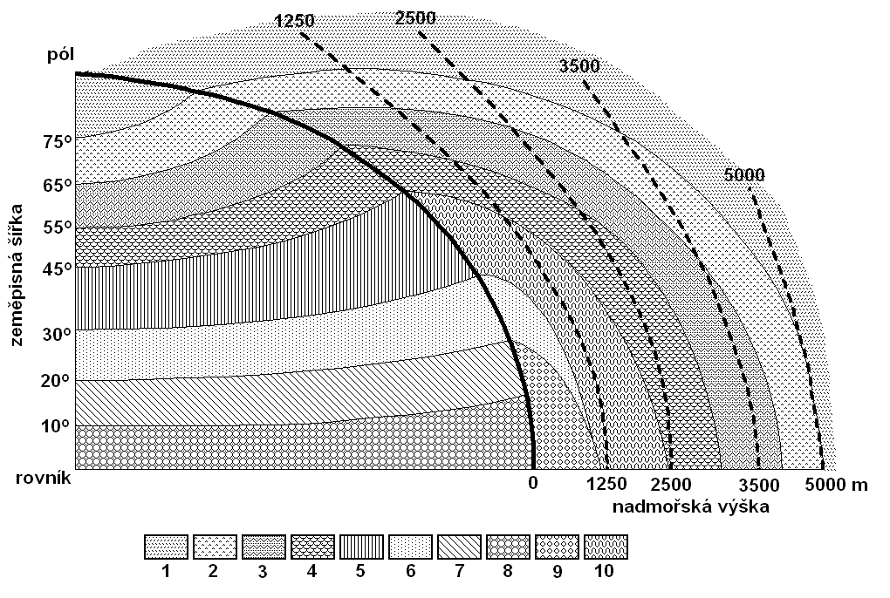
Model uspořádání vertikálních geomů v různých zeměpisných šířkách (Vysvětlivky: 1 – polární pouště, 2 – tundra, 3 – tajga, 4 – listnatý les mírného pásu, 5 – stepi mírného pásu, a stálezelené subtropické lesy s křovinami, 6 - pouště, 7 – savany, 8 – tropické deštné lesy, 9 – tropické lesy, 10 – subtropické lesy

Slide 76
3.Chorická úroveň
3.Chorická úroveň.
"krajinná" úroveň diferenciace krajinné z
  terciálního přerozdělení energie,
  sekundárního přerozdělení vláhy
  a primární redistribuce pevné hmoty v území
Reliéfu hlavního diferenciačního faktoru krajiny (aj. tzv. místních faktorů - geologické stavby, tektoniky, polohy a objemu vodních objektů, účinku místních větrů, ...) modifikujícího účinky globální a regionální diferenciace krajinné sféry.
Dominantní účinek reliéfu se projevuje v genezi konkrétního "krajinného systému", resp. jednodušeji "přirozené mozaiky krajin ", tvořené krajinnými jednotkami chorické úrovně – geochorami,tj.krajinami.

Slide 77
4. Topická
4. Topická úroveň.
Na této místní (lokální a z geografického hlediska konečné) úrovni diferenciace krajinné sféry Země jsou rozlišovány elementární krajinné jednotky - geoméry nebo geotopy
konečné přerozdělení energie, vláhy a pevné hmoty.

Slide 78
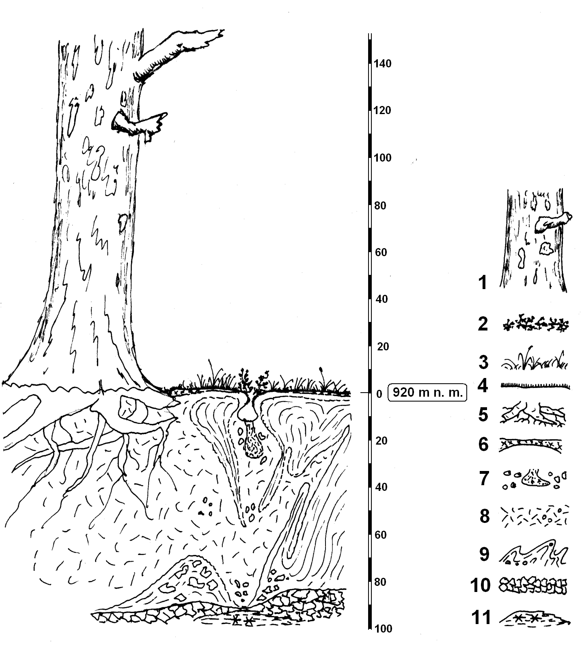
model znázorňující vertikální uspořádání přírodních složek v topickém geosystému
Výřez z modelu znázorňujícího vertikální uspořádání přírodních složek v topickém geosystému (geotopu) severského jehličnatého lesa
1 – porost modřínu dahurského, 2 – (polo)keřové patro s brusinkou a borůvkou, 3 – bylinné patro s travinami, jitrocelem a lilií zlatohlavou, 4 – mechové patro, 5 – prokořeněná půda podzolu – aktivní vrstvy na premafrostu, 6 – mělký humusový horizont ochrikový, 7 – loňská výplň mrazového klínu, 8 – hlinitopísčitý Br horizont, 9 – kryoturbací zvířený a promísený přechodový horizont B/C, 10 - zvětralina pískovce, 11 – trvale zmrzlá (sezónně neroztávající) hornina

Slide 79
Rozlišovací úroveň | Diferenciační faktor | Diferenciační proces | Indikátor diferenciace | Geografická krajinná jednotka t.j
globální | astronomická poloha na zemském povrchu | energetická bilance (příkon přímého slunečního záření na rovinnou plochu za rok) | průměrná dávka přímého slunečního záření, průměrná roční teplota vzduchu, střídání ročních období (chod teplot) | krajinný pás
regionální | poloha vůči globálnímu vzdušnému a mořskému proudění (od oceánu do vnitrozemí, od hladiny moře po vrcholy hor) | vláhově energetická bilance | biom (hlavní vegetační společenstva reflektující dlouhodobé vláhové a teplotní poměry území) | geom
chorická | typy a tvary reliéfu (včetně sklonitosti, expozice, vertikální a horizontální členitosti, nadmořské výšky) | materiálová a vláhově energetická bilance | místní krajina a heterogenní dílčí krajinné jednotky (vč. vegetačního stupně) | Krajina geochora
topická | klíčová vlastnost dané komponenty krajiny | finální geografická materiálová a vláhově energetická bilance | biota (ekosystém, biotop) místního společenstva rostlin a živočichů

Slide 80
krajiny

Slide 81
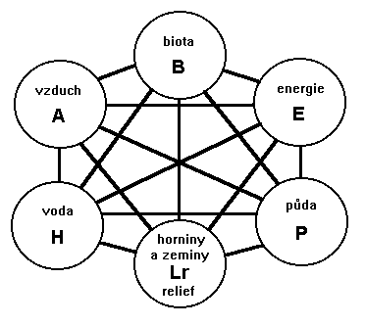
Monosystémový model krajiny
Monosystémový model krajiny schematicky představuje stavební komponenty krajiny jako její funkční bloky

Slide 82
Krajiny
Krajiny se liší vlastnostmi:
  reliéfu,
  mezoklimatu,
  vlhkostními poměry
  půdními poměry
  vegetačním krytem

Slide 83
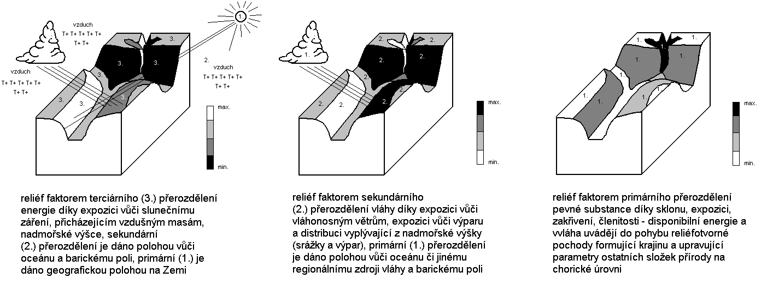

Slide 84
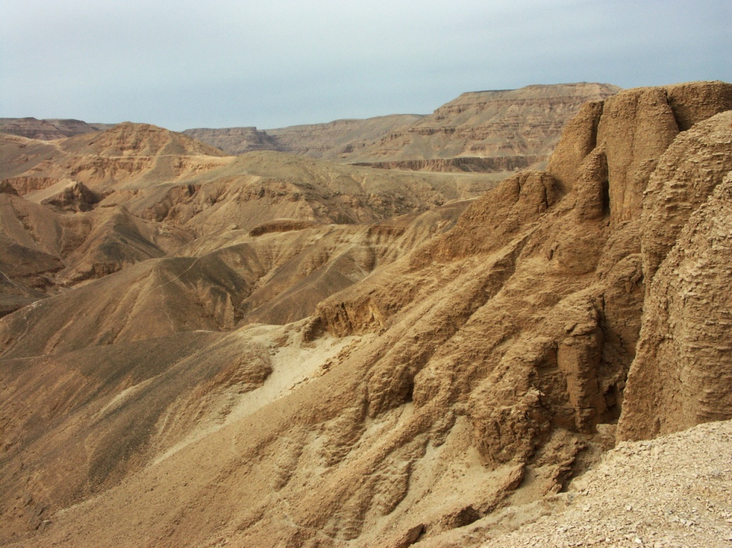
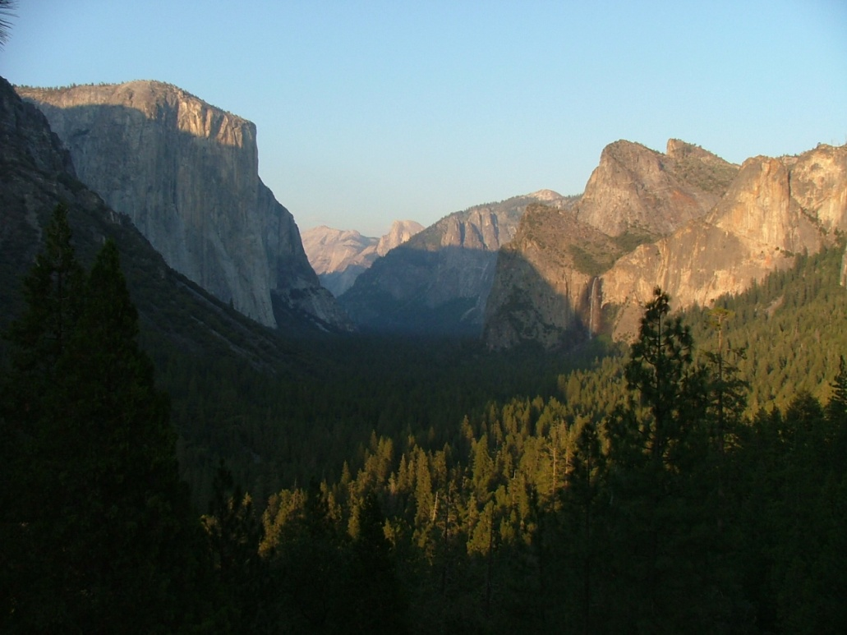
Krajiny dneška
PŘÍRODNÍ KRAJINA – vznikla a vyvíjí se jen účinkem přírodních faktorů bez účasti člověka.
Pouště, polární a subpolární oblasti, severský a tropický les, vysokohoří, mokřady, stepi v chráněných územích i mimo ně, velké NP.

Slide 85
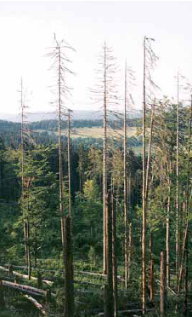
Krajiny dneška
PŘÍRODĚ BLÍZKÁ KRAJINA – vznikla za minulé spoluúčasti člověka, nyní se vyvíjí jen účinkem přírodních faktorů.
Středoevropské, západoevropské a balkánské NP, naše NPR a PR, NPP a PP.

Slide 86
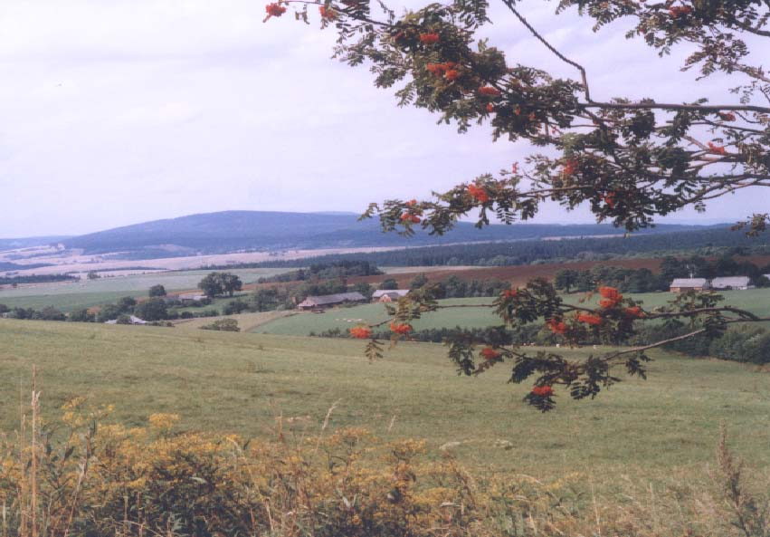
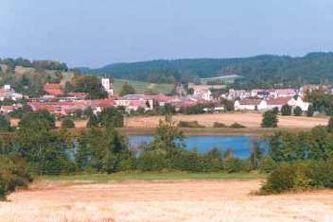
Krajiny dneška
KULTURNÍ KRAJINA – PRODUKČNÍ – vznikla, udržuje se či mění vlivem přírodních faktorů za aktivní spoluúčasti člověka, který odebírá část produkce vznikající využíváním přírodních vlastností a procesů v území. Člověk pak do krajiny odkládá své výtvory.
Venkovská krajina

Slide 87
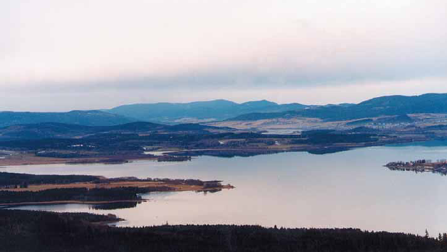
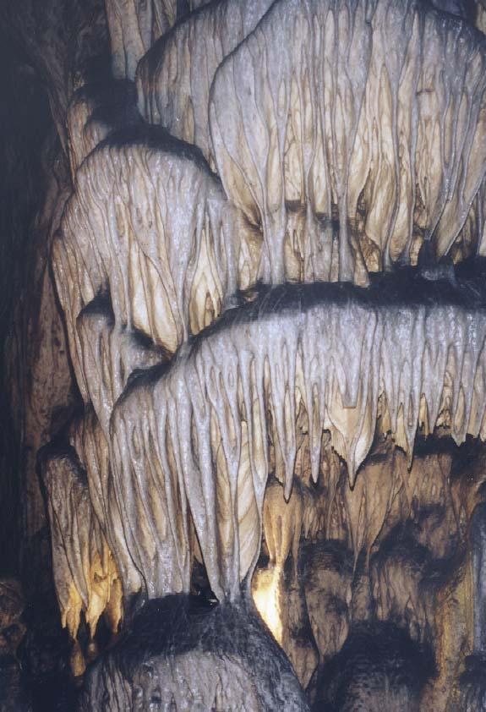
Krajiny dneška
KULTURNÍ KRAJINA KONTROLOVANÁ – vznikla dominantním účinkem člověka v původním přírodním rámci. Člověk zavedl do ní nové procesy, ponechává jim volnost působení, ovšem určuje místo a čas výskytu.
Vodní nádrže, zavlažované plochy, skleníky, uměle osvětlované plochy.

Slide 88
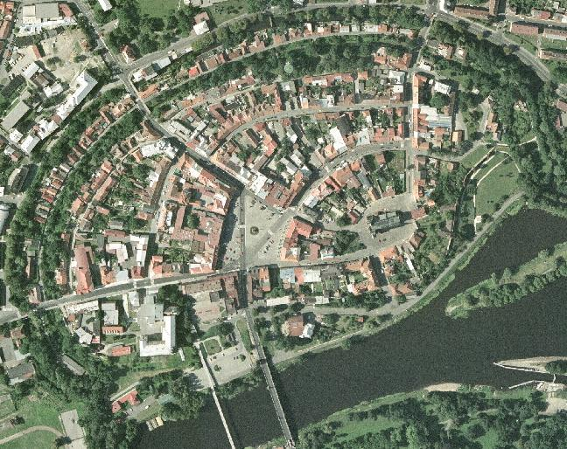
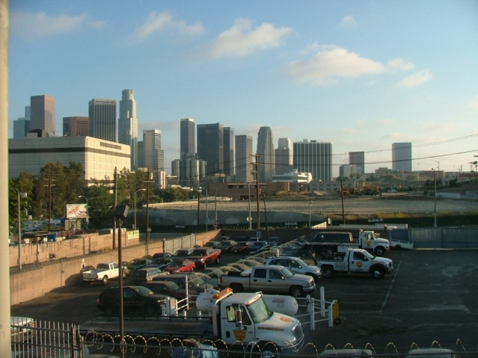
Krajiny dneška
KULTURNÍ KRAJINA TECHNICKÁ – přírodní rámec krajiny člověk přetvořil, zavedl do krajiny nové procesy sice respektující jevy přírodní, avšak řízené plně člověkem.
Městská, těžební a dopravní krajina.

Slide 89
Invariant krajiny, struktura krajiny

Slide 90
Změny krajin v čase, jakožto projevy mnoha rozmanitých, vzájemně často propojených procesů, vyžadují stanovení kritéria
Sibiřská krajinářská škola za tímto účelem vyvinula pojem "invariant

Slide 91
Krajinné mapy
krajinné mapy a krajinné profily středních měřítek (1:25 000 - 1:2 mil.) znázorňují
  polohu
  genezi
  fungování
  strukturní i dynamické vlastnosti

Slide 92
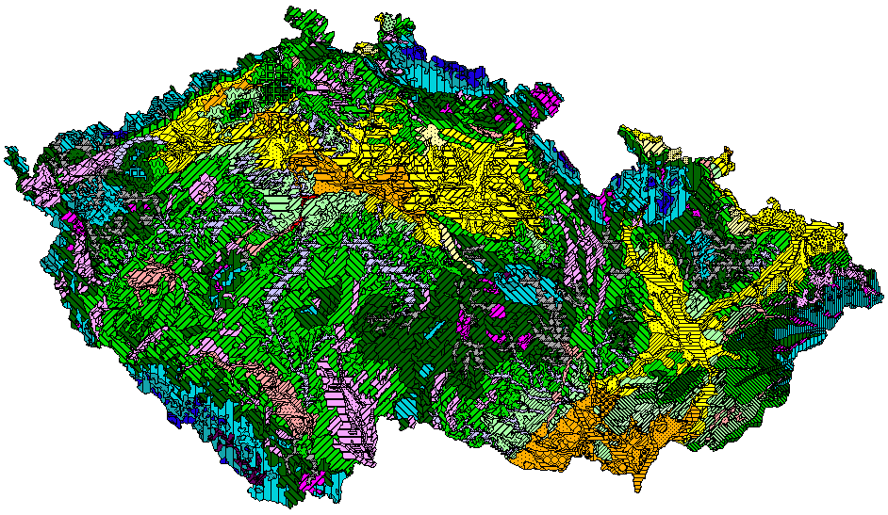
Krajinné mapy
Přírodní krajiny České republiky 1:500 000
271 typů přírodní krajiny

Slide 93
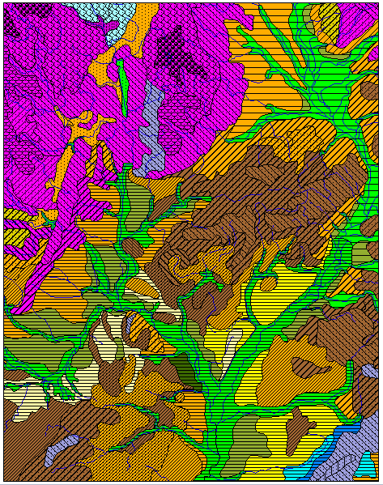
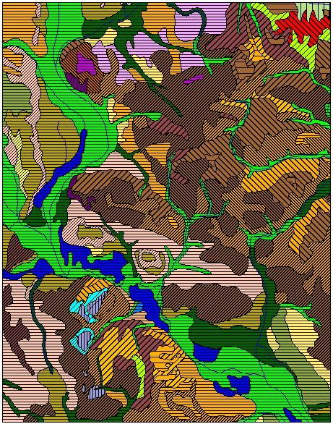
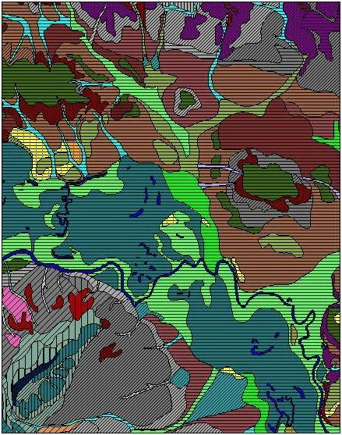

Krajinné mapy
1:750 000
Přírodní krajiny Jižní Moravy
1:200 000
1:50 000
1:10 000

Slide 94
Praktický význam pro společnost:
  posuzování vhodnosti krajin pro různé praktické účely, (stanovování potenciálu krajiny např. potenciál krajiny pro bydlení, sport, konkrétní průmysl, zemědělskou činnost atd.)
  analýza rizik,(ohrožení společnosti krajinou, např.vyhodnocení míst nebezpečných pro sesuvy, záplavová území, zemětřesení atd. )

Slide 95


Slide 96

Závislostní pyramida přírodních složek krajiny jako konvenční uspořádání komponent krajiny podle míry nezávislosti a nedotknutelnosti

